Slide 1
Web 中文兴趣组媒体特别任务组研讨会
W3C Chinese Web Interest Group (CWIG) Media Task Force F2F Meeting
Welcome to Alibaba
欢迎来到阿里巴巴！
2019年3月23日 中国 北京

Slide 2
核心标准概览
WebRTC
顺畅的Web视频聊天体验
Extensible Web
允许开发者扩展Web性能
WebAssembly
更快的硬件能力速度
CSS Grid
更强大的2D布局
WebPerf
性能管理的高效框架
Houdini
将CSS引擎开放给开发者
Immersive
把AR和VR能力带给Web
Service Workers
后台任务加持更灵活的离线支持和性能增强
WebAuthn
安全能力升级

Slide 3
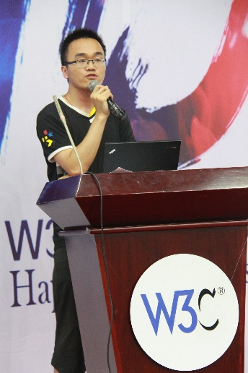
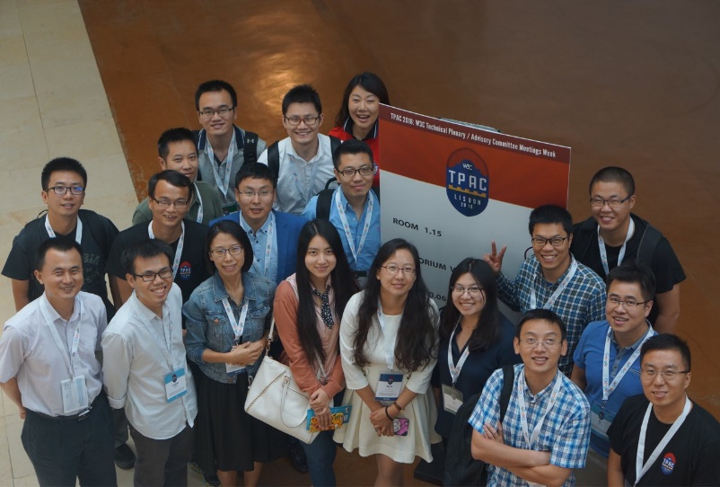
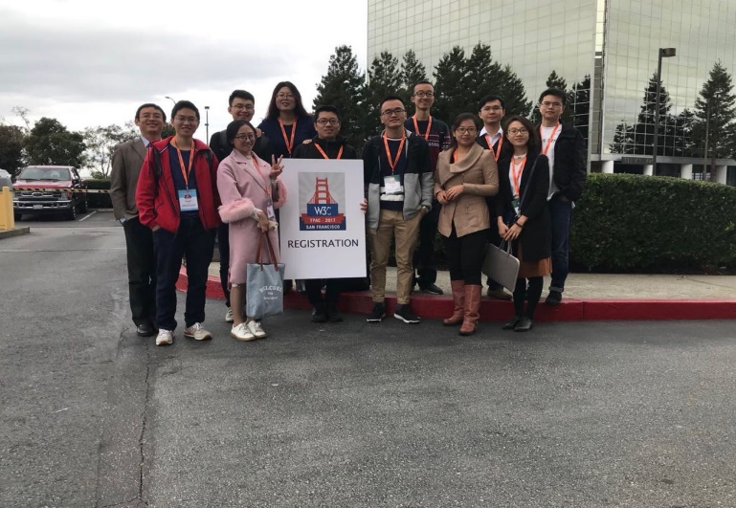
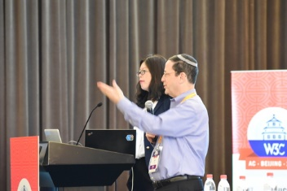
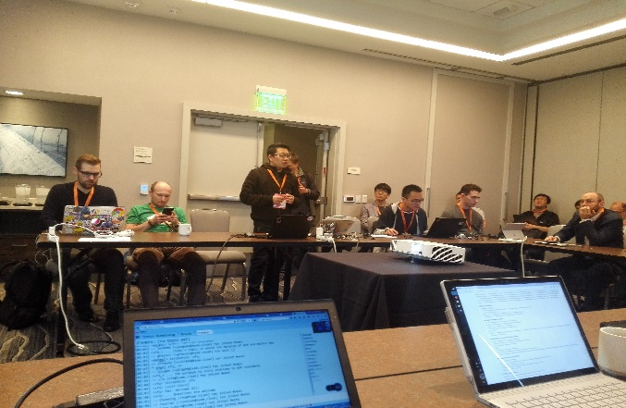
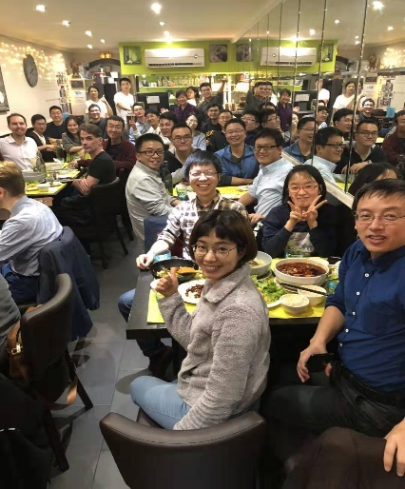
和中国小伙伴在W3C一路同行
W3C 2016全员技术大会
葡萄牙 里斯本 (TPAC2016)
W3C 2017全员技术大会
美国 旧金山(TPAC2017)
W3C 中国十周年庆典
W3C 2017 顾问委员会会议
中国 北京 (AC2017)
W3C 2017 Web支付工作组会议
中国支付标准专场 美国 旧金山
W3C 2018全员技术大会
法国 里昂 (TPAC2018)

Slide 4
发起W3C中国兴趣组 助力更多中国Web标准走向世界
China IG主席
林万铭（英特尔）
陶清乾（百度）
余枝强（华为）
李安琪（阿里巴巴）
2017年10月
2017年12月
与W3C CEO提议成立中国的W3C小组
完成W3C中国兴趣组（China IG）组织架构及工作规划设计
2018年1月
完成W3C中国兴趣组章程编写
2018年6月
2018年11月
W3C中国兴趣组（China IG）正式成立
W3C中国兴趣组（China IG）第一次小组会议，设立5个行动小组（TF）
2019年3月
Web Media标准技术研讨会

Slide 5
把W3C变成一个更适合中国行业参与的机构
输入中国的用例、场景、市场、方案和实践
更关注来自中国的需求
Native App与Web的更好融合
信息无障碍，帮助中国的残疾人更好的获取Web信息
I18N：小语种在Web上的正确展示
输入领域：IoT、支付、安全、认证、车联网等
牵头组建 China IG
用中国人习惯的方式工作和交流
不再有半夜/凌晨的电话会议
Web支付工作组
Web汽车工作组
说中文、用微信
尊重中国文化，不要用欧美文化和价值观主导标准技术工作
更多活动来中国举办
降低参与门槛
2017年4月，W3C AC2017
2018年3月，W3C AB2018
会员费可以用人民币交
更多W3C资源支持中国区的参与

Slide 6
Web Media相关标准概览
媒体渲染
在一个或多个设备上渲染媒体
e.g. Presentation API
Remote Playback API
WebXR Device API
回放控制
允许用户通过本地和远程接口与播放媒体内容进行交互
e.g. WebXR Device API
HTMLMediaElement interface in HTML 5.2
媒体分发
将媒体内容从源发送到呈现目标
e.g. Media Source Extension
Media Fragments URI 1.0 (basic)
媒体处理
分析或修改媒体内容
e.g. Media Source Extensions API
Web Audio API
媒体编排
在一个或多个设备上同步多个媒体或非媒体内容
e.g.timeupdate event in HTML 5.2
WebVTT&TTML
媒体捕获
从各种可用源捕获媒体内容
e.g. Media Recorder API
Screen Capture API
媒体应用开发
在Web上开发媒体应用程序的平台功能和最佳实践
e.g. Web Media APIs 2017
Web Media Application Developer Guidelines

Slide 7
关于研讨会的产出和后续：一点思考和期待
明确路径 - How
输出方案 - What
Media & Entertainment IG：讨论Media相关的标准需求
Web Real-Time Communications WG：基于WebRTC的音视频流技术标准
具有代表性的行业需求及用例
获得行业共识的技术方案
* 增加<video-image>元素
* 弹幕标准化
* 音视频清晰度切换控制
* 视频打点信息的标准数据格式
* 其他？
Second Screen WG：多屏互动技术标准
Web Platform WG：基础Web技术标准，HTML、DOM等
或 利用W3C Strategy Funnel孵化新提案https://github.com/w3c/strategy/projects/2
形成合力 - Who
可以联合签署会员提案
把市场竞争和不同观点留在国内解决
对国际要形成统一的声音和推方案的合力
或 会员提案的形式发给W3C Team

Slide 8
预祝大家在阿里巴巴度过开心、收获的一天！
期待更多优秀Media标准技术提案走向世界。

